Slide 1
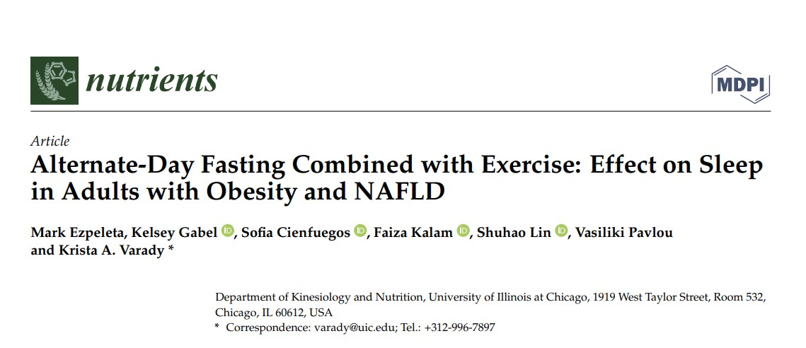
2023
Arş. Gör. Dr. Ayşe Nur SALMAN
28/05/2024

Slide 2
AMAÇ
Bu çalışmada aerobik egzersiz ve alternatif gün orucu veya açlığının (Alternate day fasting, ADF) non-alkolik yağlı karaciğer hastalığı (NAFLD) olan yetişkinlerde vücut ağırlığını ve uykuyu nasıl etkilediği araştırılmıştır.

Slide 3
YÖNTEM
Randomize kontrollü bir çalışma, 3 aylık dönemi içermekte.
Randomizasyon cinsiyet, yaş, BKI ve intrahepatik trigliserit içeriğine dayalı tabakalı rastgele örnekleme prosedürü ile gerçekleştirildi.
Çalışma kör değildi ancak sonuç değişkenlerini analiz eden çalışma personeli, katılımcıların grup atamasından habersizdi.

Slide 4
Denek Seçimi
Katılımcılar Illinois Üniversitesi Chicago Tıp Merkezi'nden toplandı. Deneme Ocak 2020 ile Mart 2022 arasında gerçekleştirildi. Denekler dört ayrı tura (tur başına ~20 denek) kaydoldu.

Slide 5
Yaşları 18 ile 65 arasında olan ve vücut kitle indeksi 30 ile 60 kg/m2 arasında olan yetişkinler anket ve serum ALT düzeyi ile tarandı.
ALT düzeyleri 17 U/L'nin üzerinde olan kadınlar ve ALT düzeyleri 25 U/L'nin üzerinde olan erkekler, manyetik rezonans görüntüleme (MRI) yoluyla ileri NAFLD taraması için yeniden kabul edildi.

Slide 6
Spesifik olarak intrahepatik trigliserit (IHTG) içeriği, manyetik rezonans görüntüleme proton yoğunluğu yağ fraksiyonu (MRI-PDFF) ile ölçüldü.
Daha önce ultrason veya biyopsi ile NAFLD tanısı konulan hastaların tanıları da MRI-PDFF ile doğrulandı. Çalışmaya dahil edilebilmek için intrahepatik trigliserit içeriğinin karaciğer ağırlığının %5'ini aşması gerekiyordu.

Slide 7
Dışlama Kriterleri
//Akut veya kronik viral hepatit, otoimmün hepatit veya ilaca bağlı karaciğer hastalıkları öyküsü
//Son 6 ay içinde kadınlarda haftada 5, erkeklerde haftada 10’dan fazla alkol tüketimi
//Diyabet, kardiyovasküler hastalık veya kronik böbrek hastalığı öyküsü
//Kilo dengesizliği, son 3 ayda %4'ten fazla kilo kaybı/alımı
//Aerobik antrenmana katılımı engelleyecek tıbbi bir durum veya yaralanma

Slide 8
Obezite ve NAFLD olan yetişkinler 3 ay boyunca 4 ayrı gruba randomize edildi.
1.ADF ve orta yoğunlukta aerobik egzersiz
2.Sadece ADF
3.Sadece egzersiz
4.Müdahalesiz kontrol grubu

Slide 9
ADF protokolü
///600kcal tüketilen oruç günü ve dönüşümlü ziyafet günü
Oruç günlerinde akşam yemeği olarak (17:00 ile 20:00 arası) totalde 600 kcal içeren ürünler yemeleri ve alternatif bayram günlerinde ise istenildiği kadar yemek yemeleri istendi.
Bayram ve oruç günleri her gün saat 12.00'de başlıyor. Bu nedenle denekler oruç gününde yaklaşık 17-20 saat (yani sabah 12'den akşam 5'e veya akşam 12'den akşam 8'e kadar) oruç tuttular.
Her bir oruç gününde deneklerden bol su tüketmeleri istendi ve siyah kahve, bitki çayı, siyah çay ve şekersiz gazlı içecekler (günde en fazla 2 şekersiz soda) gibi enerji içermeyen içecekler içmelerine izin verildi.

Slide 10
Egzersiz protokolü
///3 ay boyunca haftada 5 kez seans, her seans 60 dakika süren orta yoğunlukta aerobik antrenman
Her egzersiz seansı çalışma koordinatörü tarafından denetlendi. Aerobik antrenmanı için koşu bantları, sabit bisikletler veya eliptik makineler kullanıldı. Her eğitim oturumu araştırma merkezinde gerçekleştirildi. Tahmin edilen maksimum kalp atım hızı (HRmax), kadınlar için [(210/min-yaş)], erkekler için [(220/minaj)] olarak hesaplandı. Hrmax'ı değerlendirmek için bir aktivite monitörü kullanıldı.
Diyet ve kontrol grubundaki deneklerden çalışma bulgularını karıştırmamak için günlük aktivite rutinlerini değiştirmemeleri istendi.

Slide 11
Kontrol grubu protokolü
Kontrol katılımcılarına 3 aylık deneme boyunca yeme alışkanlıklarını veya aktivite rutinlerini değiştirmeyerek vücut ağırlıklarını korumaları talimatı verildi.
Kontrollere önceden paketlenmiş gıdalar veya diyet tavsiyeleri verilmedi ancak klinik değerlendirmeler sağlamak için diğer çalışma gruplarıyla aynı sıklıkta araştırma merkezini ziyaret ettiler.

Slide 12
Tüm değişkenler başlangıçta ve 3. ayda değerlendirildi.
Vücut ağırlığı, ayakkabısız, hafif giysilerle, araştırma merkezindeki dijital tartı (HealthOMeter) kullanılarak değerlendirildi.
Boy, duvara monte edilen stadyometre kullanılarak değerlendirildi.
BMI kg/m2 olarak hesaplandı.
Yağ kütlesi, yağsız kütle ve iç organ yağ kütlesi, 8 saatlik açlıktan sonra ikili X-ışını absorpsiyometrisi (iDXA, GE) ile ölçüldü.
İntrahepatik trigliserit içeriği MRI-PDFF ile ölçülmüştür.

Slide 13
Enerji alımı, Ulusal Kanser Enstitüsü'nün (NCI) web tabanlı sistemi olan Otomatik Kendi Kendine Uygulanan 24 Saatlik Diyet Değerlendirme Aracı (ASA24) tarafından başlangıçta ve 3. ayda 7 gün boyunca değerlendirildi.
Alışılmış fiziksel aktivite (aerobik egzersiz programını içermez) başlangıçta ve 3. ayda 7 gün boyunca takılan bir adımsayar (Fitbit Alta) ile ölçülmüştür.

Slide 14
Uyku kalitesi, süresi ve zamanlaması Pittsburgh Uyku Kalitesi İndeksi (PSQI-PUKİ) kullanılarak ölçülmüştür.
PSQI, geçen ayki uyku kalitesini ölçen ve toplam 0-21 puanla sonuçlanan 19 maddeden oluşan bir öz bildirim anketidir.
Uykusuzluğun şiddeti Uykusuzluk Şiddeti İndeksi (ISI) ile ölçülmüştür.
ISI, her bir maddeyi 5 puanlık Likert ölçeğine göre derecelendiren 7 maddelik bir öz bildirim anketidir.
Obstrüktif uyku apnesi riski (oluşma yüzdesi) tüm deneklerde 10 maddelik kişisel bildirim Berlin Anketi ile tahmin edilmiştir.

Slide 17
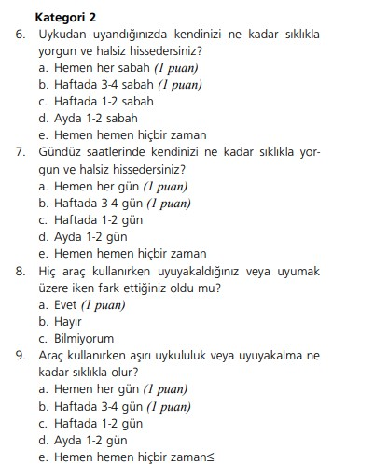
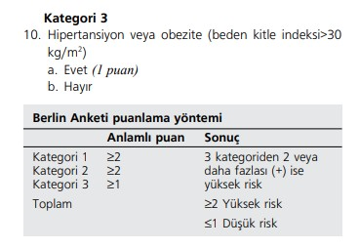
Obstruktif uyku apnesi riski değerlendirme-Berlin anketi

Slide 19
İSTATİSTİKSEL ANALİZ
Tüm veriler ortalama ± SEM olarak sunulmuştur.
Başlangıçta gruplar arasındaki farklar tek yönlü ANOVA (sürekli değişkenler) veya McNemar testi (kategorik değişkenler) ile test edildi.
Gruplar arası faktör olarak gruplar (kombinasyon, ADF, egzersiz ve kontrol) ve konu içi faktör olarak zaman (başlangıç ​​ve 3. ay) ile tekrarlanan ölçümler ANOVA, gruplar arasında zaman içinde bağımlı değişkenlerdeki değişiklikleri karşılaştırmak için kullanıldı.
Vücut ağırlığındaki değişiklikler, intrahepatik trigliserit içeriği ve uyku ölçümleri arasındaki ilişkileri değerlendirmek için Pearson korelasyonları yapıldı.
Farklılıklar p <0.05'te anlamlı kabul edildi. Tüm veriler SPSS yazılımı (versiyon 27, SPSS Inc., Chicago, IL, ABD) kullanılarak analiz edildi.

Slide 20
BULGULAR
132 kişi uygunluk açısından değerlendirildi ve bunlardan 52'si dahil edilme kriterlerinden bir veya daha fazlasını karşılamadı.
Toplam 80 katılımcı:
Kombinasyon grubu (n = 20)
ADF grubu (n = 20)
Egzersiz(n = 20)
Kontrol grubu (n = 20)
Tamamlayanlar:
Kombinasyon grubu, n = 20
ADF grubu, n = 19
Egzersiz grubu, n = 15
Kontrol grubu, n = 20.

Slide 21
IHTG: İntrahepatik trigliserit içeriği, PSQI: Pittsburg Uykusu Kalite İndeksi, ISI: Uykusuzluk şiddet indeksi.

Slide 22
Başlangıçta, vücut ağırlığı, vücut kompozisyonu, intrahepatik trigliserit içeriği, karaciğer fibroz skoru, enerji alımı, fiziksel aktivite veya uyku durumu açısından gruplar arasında anlamlı fark yoktu.

Slide 23
//3. aya gelindiğinde kombinasyon grubunda egzersiz grubu ve kontrollere göre vücut ağırlığı azaldı (p < 0,01, grup x zaman etkileşimi), ancak ADF grubuna göre bu azalma olmadı .
//Benzer şekilde yağ kütlesi de azaldı (p = 0,02, grup x zaman etkileşimi)
//Yalın kütle, iç organ yağ kütlesi ve BMI arasında anlamlı bir değişiklik olmadı
//İntrahepatik trigliserit içeriği azaldı.
//Karaciğer fibrozis skoru arasında anlamlı bir değişiklik görülmedi.
//Kombinasyon grubunda egzersiz grubu ve kontrollere göre enerji alımı azaldı ancak ADF grubuna göre bu azalma olmadı.

Slide 24
//Araştırmanın başında ortalama PUKİ puanları kombinasyon grubu için 6,0 ± 0,7, ADF grubu için 8,9 ± 1,0, Egzersiz grubu için 6,4 ± 0,6 ve kontroller için 5,5 ± 0,7, bu da uyku kalitesinin kötü olduğunu gösterir(PUKİ>5).
//Kontrollere göre herhangi bir müdahale grubunda 3 ay sonunda uyku kalitesi puanlarında anlamlı düzeyde değişiklik olmadı. Uyanma zamanı, yatma zamanı ve uyku süresi değişmedi.
//Uyku kalitesi, süresi veya uykusuzluk şiddetindeki değişiklikler arasında bir ilişki yoktu.

Slide 25
//Başlangıçta obstruktif uyku apnesi riski;
Kombinasyon deneklerinin %30’unda
Diyet deneklerinin %75’inde
Egzersiz deneklerinin %40’ında
Kontrol grubunun %75’inde mevcuttu.
//Denemenin sonunda müdahale gruplarında kontrollere göre obstruktif apne riski değişmedi.

Slide 26
(A) 3. ayda, kombinasyon grubunda vücut ağırlığı azaldı.
(B) Uyku kalitesi (PUKİ) puanı müdahale gruplarında kontrollere göre değişiklik yok.
(C) Uykusuzluk şiddet müdahale gruplarında kontrollere göre değişmedi.
(D) Obstrüktif uyku apnesi riski müdahale gruplarında kontrollere göre değişmedi.
COMB: kombinasyon grubu
ADF: alternatif gün oruç grubu
EXC: egzersiz grubu
CON: kontrol grubu

Slide 27
TARTIŞMA
///Çalışmanın sonunda vücut ağırlığı ve intrahepatik trigliserit içeriği kombinasyon grubunda egzersiz grubu ve kontrol grubuna kıyasla azalmıştır, uyku kalitesi, uyanma zamanı, yatma zamanı, uyku süresi ve uykusuzluk şiddeti çalışma süresince hiçbir grupta değişmemiştir.
///Vücut ağırlığı ve intrahepatik trigliserit içeriğindeki değişiklikler ile herhangi bir uyku sonucu arasında ilişki gözlenmemiştir.

Slide 28
///Toplam PUKİ puanının 5'ten büyük olması uyku kalitesinin kötü olduğunu gösterir.
Çalışmanın başlangıcında tüm gruplarda kötü uyku kalitesi olduğu görüldü. 3 ayın sonunda, kontrollere göre hiçbir müdahale grubunda uyku kalitesi puanları önemli ölçüde değişmedi.
///Uyanma zamanı, yatma zamanı ve uyku süresi değişmedi.

Slide 29
///Çalışmada uyku kalitesi ve süresinin iyileşmemesinin birkaç nedeni olabilir.
/Birincisi, katılımcılar çalışmanın başlangıcındaki PUKİ puanlarına göre başlangıçta “iyi uyuyanlar” olmanın eşiğindeydi. Araştırmanın başında uyku kaliteleri daha kötü olsaydı, iyileşme gözlemleme ihtimalimiz daha yüksek olabilirdi.
/İkincisi, çalışma COVID-19 salgını sırasında yürütülmüştür ve karantina koşullarının neden olduğu stresin, uyku kalitesi ve süresi üzerinde zararlı etkileri olmuş olabilir.

Slide 30
//Uykusuzluk şiddetindeki değişiklikler değerlendirildiğinde başlangıçta, kombinasyon ve ADF gruplarındaki katılımcıların klinik altı uykusuzluk sergilediği (ISI puanı 8-14), egzersiz ve kontrol gruplarındaki deneklerin ise klinik olarak anlamlı bir uykusuzluk göstermediği görüldü. (ISI puanı 0-7).
//Denemenin sonunda müdahale gruplarında kontrollere kıyasla uykusuzluk puanlarında anlamlı bir değişiklik kaydedilmedi. Bu bulgu şaşırtıcı değildir çünkü deneklerimiz başlangıçta klinik olarak anlamlı uykusuzluk göstermediğinden iyileşmesi de olası değildir.

Slide 31
///Çalışmanın başlangıcında grubumuzun yarısına yakını (~%50) obstrüktif uyku apnesi açısından yüksek risk altındaydı. Tüm müdahale gruplarında uyku apnesi riskinin sayısal olarak azaldığı görüldü ancak bu değişiklikler kontrollere göre anlamlı değildi.
/Ancak müdahalelerimizin bu uyku ölçümünü iyileştirmeye yetecek kadar kilo kaybı sağlamamış olması mümkündür.
/Obezitesi olan kişilerde obstrüktif uyku apnesi riskini azaltmak için en az %10 kilo kaybı gerekli olabilir.

Slide 32
Çalışmanın Kısıtlılıkları
1. Örneklem büyüklüğümüz küçüktü (yani toplamda n = 80, grup başına n = 20).
Güç hesaplamamız yalnızca intrahepatik trigliserit içeriğine dayanıyordu; dolayısıyla bu çalışmanın, uykusuzluk ve PUKİ puanı gibi uyku parametrelerindeki önemli değişiklikleri belirlemek için yeterince güçlendirilmemiş olması muhtemeldir.
2. Tüm uyku sonuçları öz bildirim yoluyla ölçüldü. Dinlenme ve aktivite kalıplarının daha objektif değerlendirilmesini sağlamak için bilek aktigrafisinin kullanımından faydalanabilirdi.
3. Bu çalışma, büyük olasılıkla katılımcılarımızın günlük rutinlerini ve düzenli uyku alışkanlıklarını etkileyen COVID-19 salgını sırasında yürütülmüştür.

Slide 33
4. Deneme süresi kısaydı (3 ay). Bu nedenle, aralıklı orucun tek başına veya egzersizle birlikte uyku parametreleri üzerindeki uzun vadeli etkileri bilinmemektedir.
5. Kombinasyon ve ADF müdahaleleri ile elde edilen kilo kaybının derecesi orta düzeydeydi ve klinik olarak anlamlı olmaktan uzaktı (yani başlangıca göre >%5 kilo kaybı).
6. Deneklerin oruç süreleri boyunca kafeinli içecekler içmelerine izin verildi. Bu nedenle, bazı katılımcılar akşam geç saatlere kadar kafein tüketmiş olabilir ve bu da uykularını etkilemiş olabilir.

Slide 34
SONUÇ
Yapılan bu çalışma, egzersizle birlikte ADF'nin neden olduğu kilo kaybının; obezite ve NAFLD'li bireylerde uyku kalitesini, süresini, uykusuzluk şiddetini veya obstrüktif uyku apnesi riskini iyileştirmediğini göstermektedir.
Bu yaşam tarzı müdahalelerinin, bu popülasyon grubunda uyku üzerindeki etkisini değerlendirmek için özel olarak tasarlanmış, güçlü, randomize kontrollü bir çalışma ile doğrulanması gerekir.

Slide 35
TEŞEKKÜRLER

